Slide 1
На обід
For dinner
https://youtu.be/dMGUKnbLcD4
Перейдіть за посиланням та перегляньте відеоурок з 6.50 хв

Slide 2
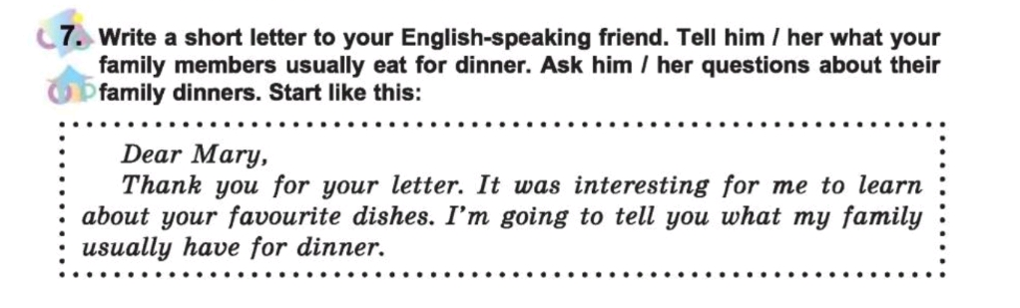
Домашня робота

